Slide 1
다중센서를 활용한 집단주행
졸업설계2 최종발표
Team ACE
발표자 이상현

Slide 2
목차
작품 선정 배경
팀원 소개
연구 목표
연구 내용
결과

Slide 3
팀원 소개
팀명 : Team ACE
이름​ | 업무​ | 학과​
이상현​ | 알고리즘 전반​ | 컴퓨터공학과​
배주환​ | 프로젝트 진행 및 차량 설계​ | 메카트로닉스​
정원묵​ | 차량 제어​ | 메카트로닉스​
지준구​ | 차량 리워크​ | 메카트로닉스​

Slide 4
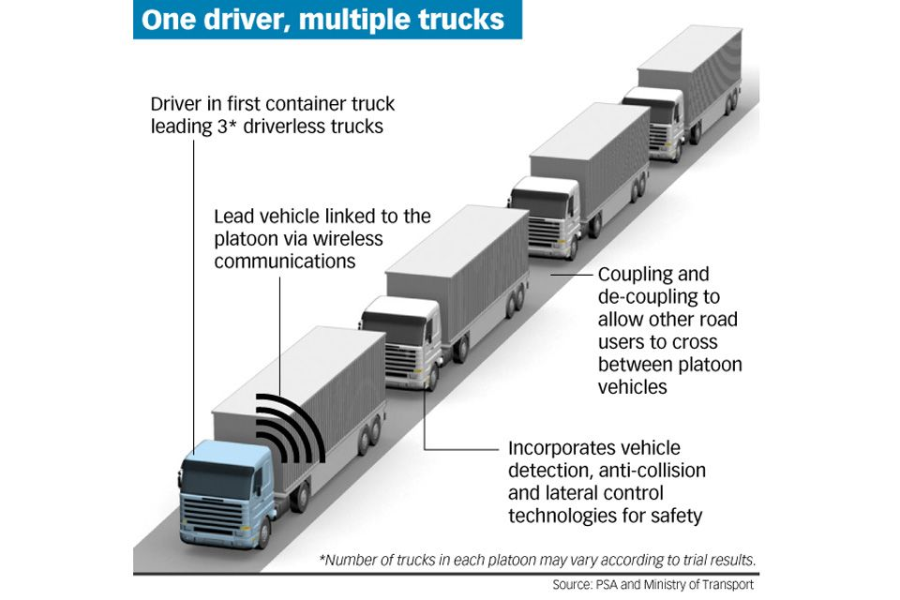
작품 선정 배경
트럭 플래투닝
여러대의 트럭이 동시에 주행
후속 차량은 선두차량을 추종

Slide 5
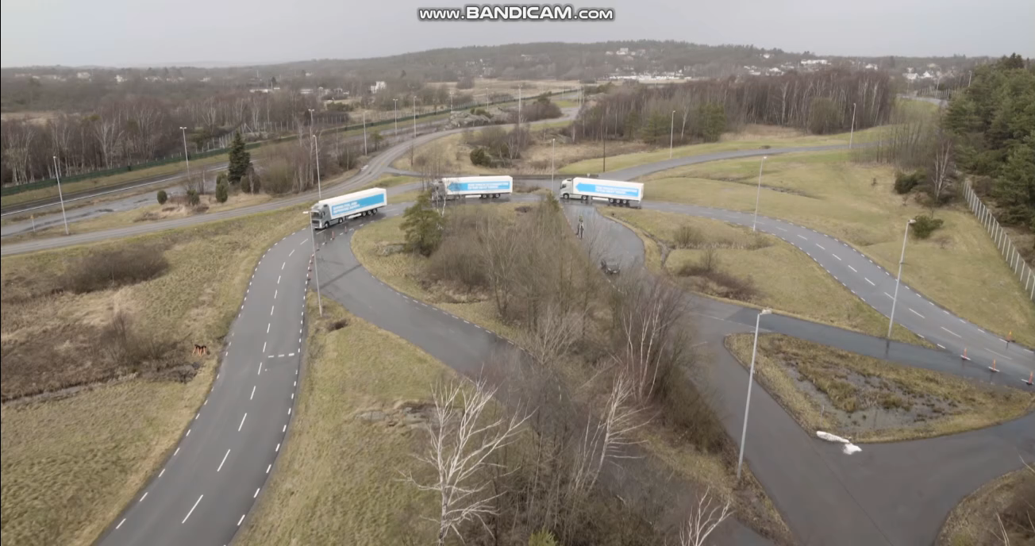
작품 선정 배경

Slide 6
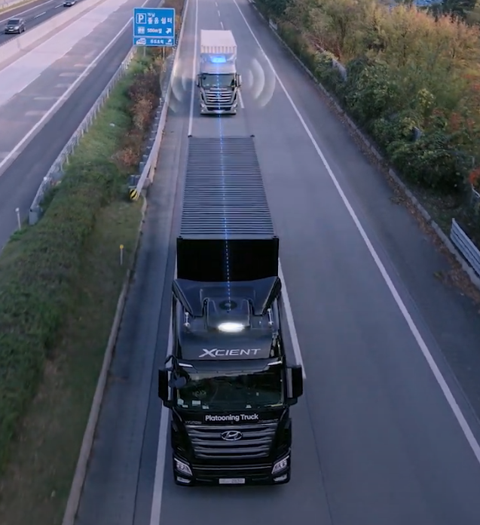
작품 선정 배경
트럭 플래투닝
기차의 화물칸처럼 화물을 운송
연비 증가
사고율 감소
교통체증 완화

Slide 7
연구 목표
기존 연구의 한계
라이다를 적극적으로 활용하지 않아 자세추정 어려움
차량에 여러 센서 및 통신기기를 부착하는 준비과정 필요
모든 차량에 범용적으로 적용 불가

Slide 8
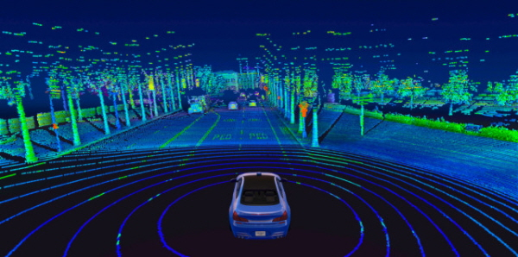
연구 목표
차량간 통신 없이 라이다, 카메라를 통한 집단주행

Slide 9
연구 목표
본 프로젝트에서 해결한 문제
모든 차량에 범용적으로 적용 가능한 군집주행
라이다 센서를 적극적으로 활용하여 선두차량 인식

Slide 10
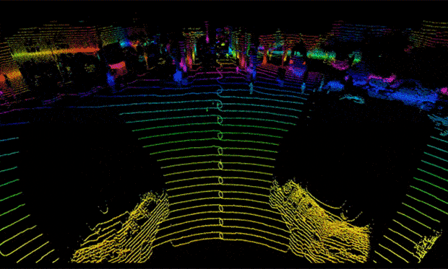
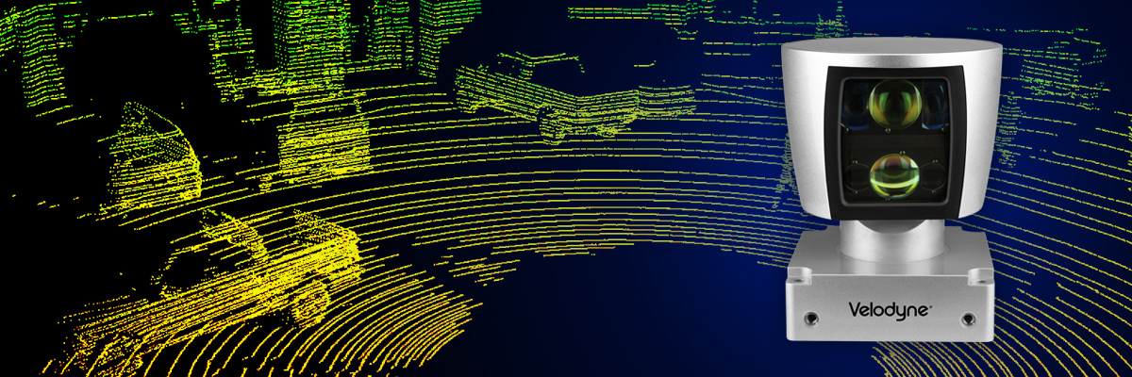
연구 목표
라이다 센서
빛이 반사되어 돌아오는 시간 측정

Slide 11
연구 내용
연구 담당자 : 이상현
선두 차량
GPS
선두 차량
No Localization
Connection
Detection
추종 차량
GPS
추종 차량
Lidar
Detection
추종 차량
GPS
추종 차량
Lidar

Slide 12
연구 내용
연구 담당자 : 이상현
시스템 구성도
선두 차량 등록
선두차량 추적
선두차량
추종
차량 주행
차량모델 획득
제어량 결정
Perception
Control

Slide 13
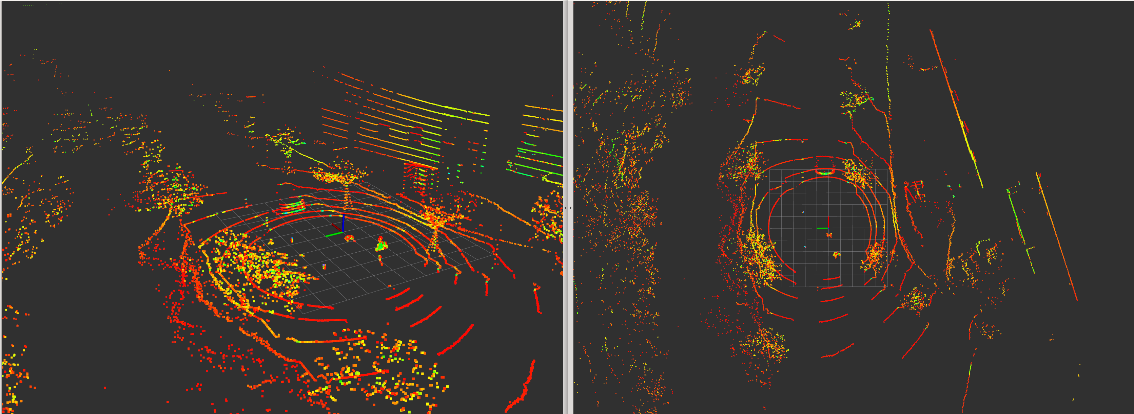
연구 내용
연구 담당자 : 이상현
Perception algorithm – raw data
3D pointcloud
ROI
Clustering
Target tracking
Convex-hull
modeling
Vehicle pose

Slide 14
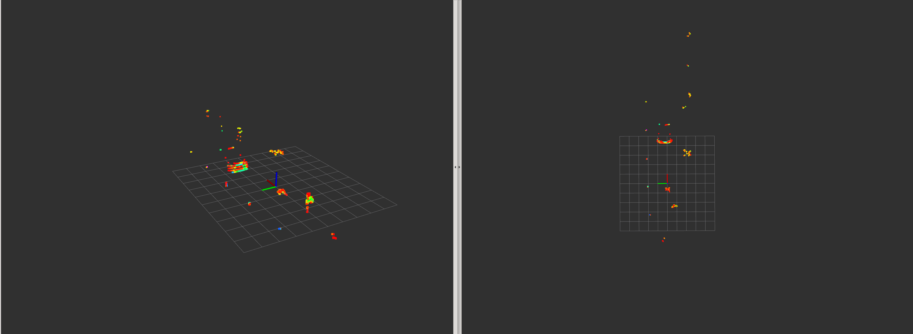
연구 내용
연구 담당자 : 이상현
Perception algorithm – ROI
3D pointcloud
ROI
Clustering
Target tracking
Convex-hull
modeling
Vehicle pose

Slide 15
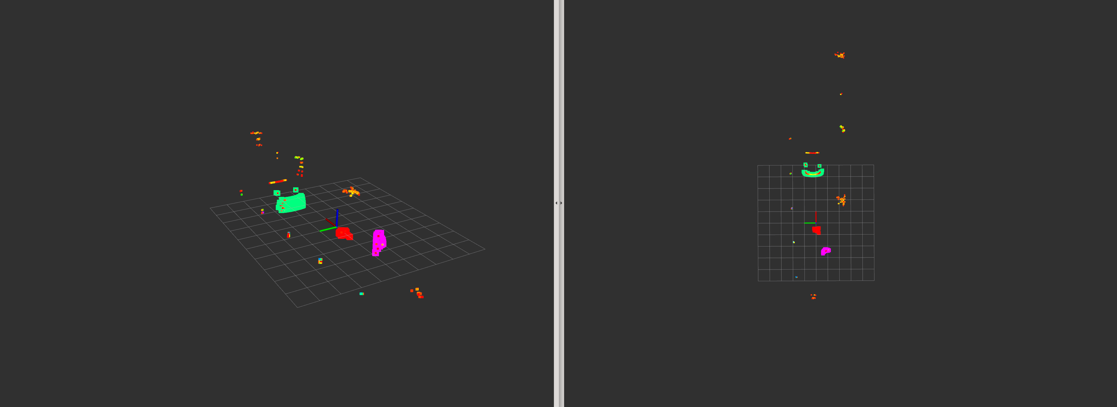
연구 내용
연구 담당자 : 이상현
Perception algorithm – Clustering
3D pointcloud
ROI
Clustering
Target tracking
Convex-hull
modeling
Vehicle pose

Slide 16
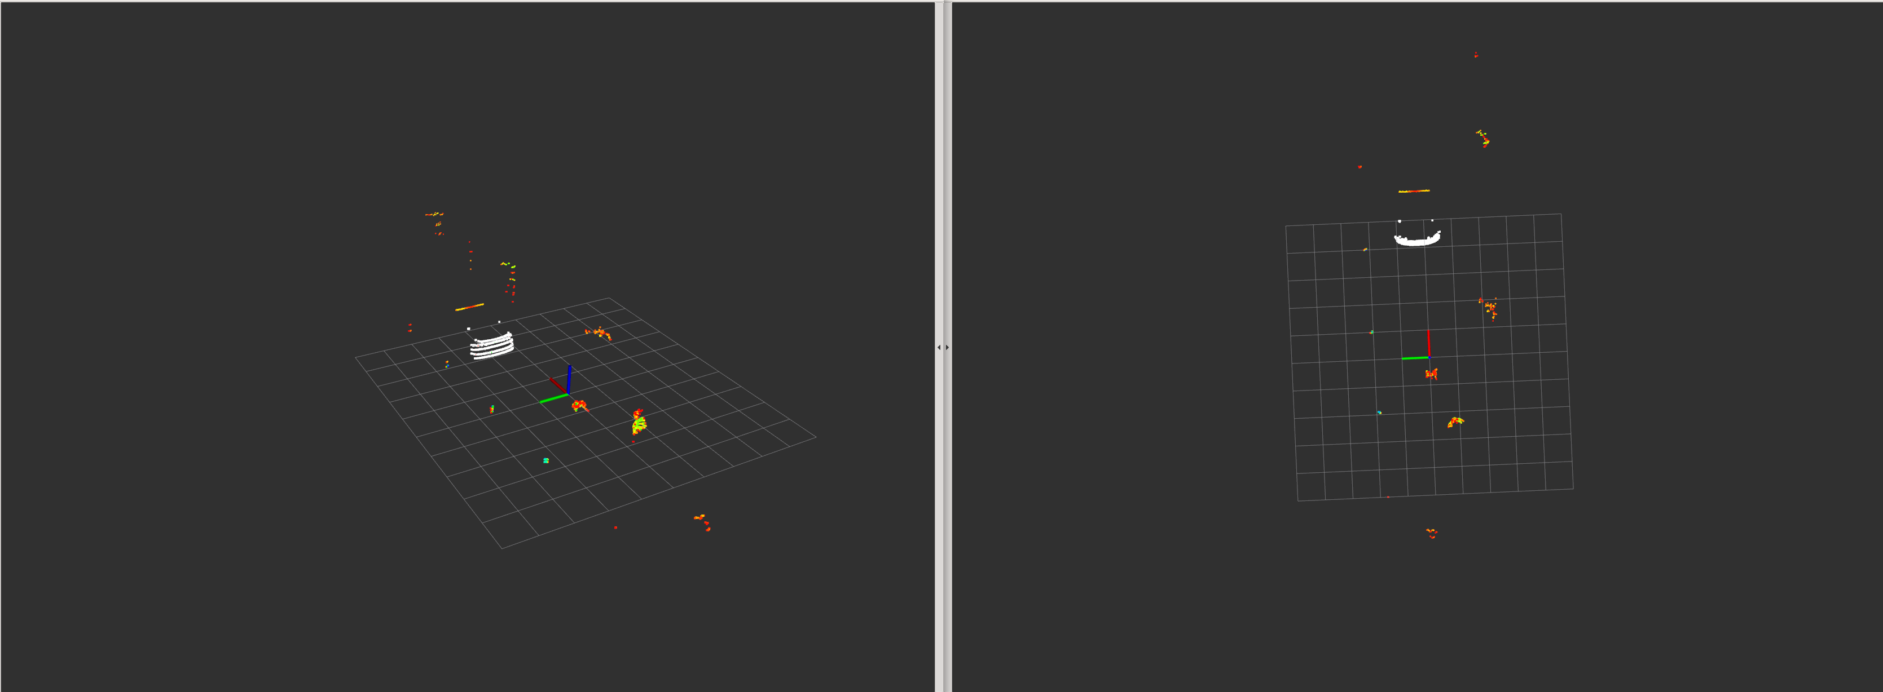
연구 내용
연구 담당자 : 이상현
Perception algorithm – Target tracking
3D pointcloud
ROI
Clustering
Target tracking
Convex-hull
modeling
Vehicle pose

Slide 17
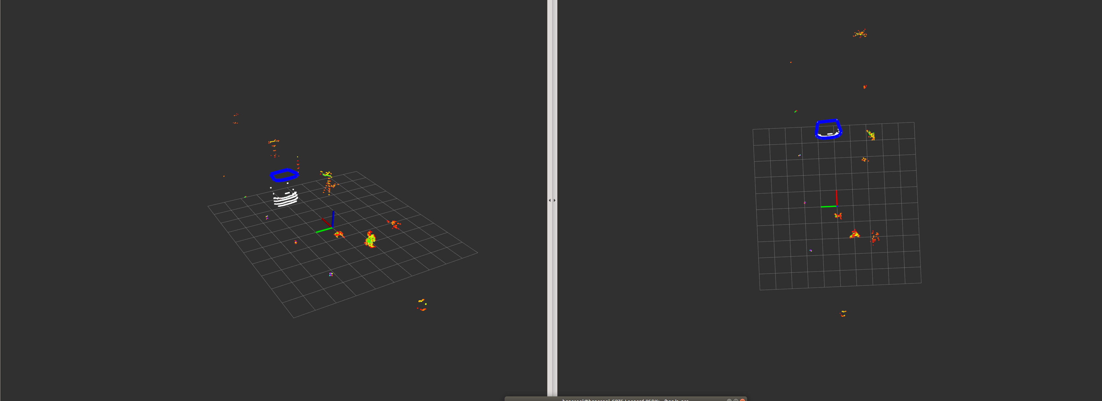
연구 내용
연구 담당자 : 이상현
Perception algorithm – Modeling
3D pointcloud
ROI
Clustering
Target tracking
Convex-hull
modeling
Vehicle pose

Slide 18
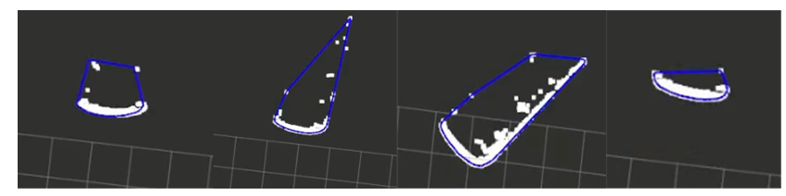
연구 내용
연구 담당자 : 이상현
Perception algorithm – Modeling
3D pointcloud
ROI
Clustering
Target tracking
컨벡스헐 – 안정적으로 차량 위치 추적
Convex-hull
modeling
Vehicle pose

Slide 19
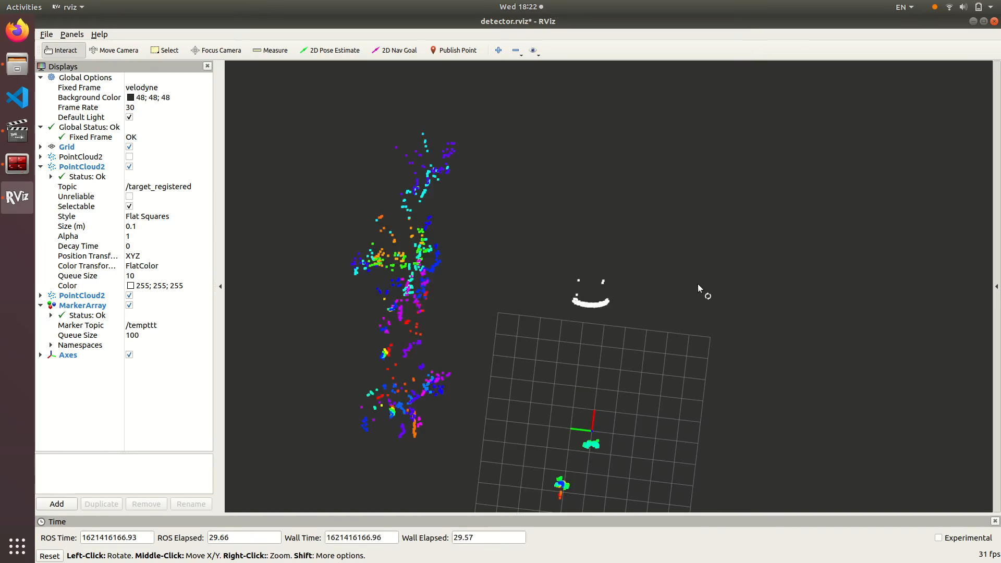
연구 내용
Perception algorithm

Slide 20
연구 내용
Control algorithm
조향 제어
속도 제어
Path Data
Car Yaw Data
Velocity Data
Path Planning Data
PI+P Stanley Control
Angle/Distance Difference Error
CSC Algorithm
Curvature of path
Non-slip Velocity
PD Control
Cumulative
Distance Error
Stanley Method
Acceleration / Deceleration
P control
Speed control
Steering Angle

Slide 21
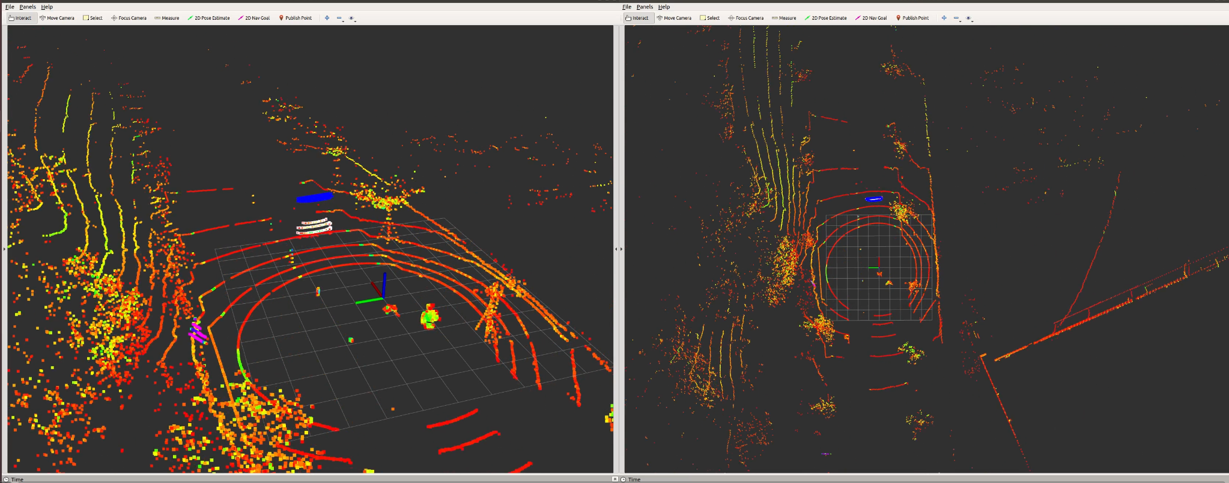
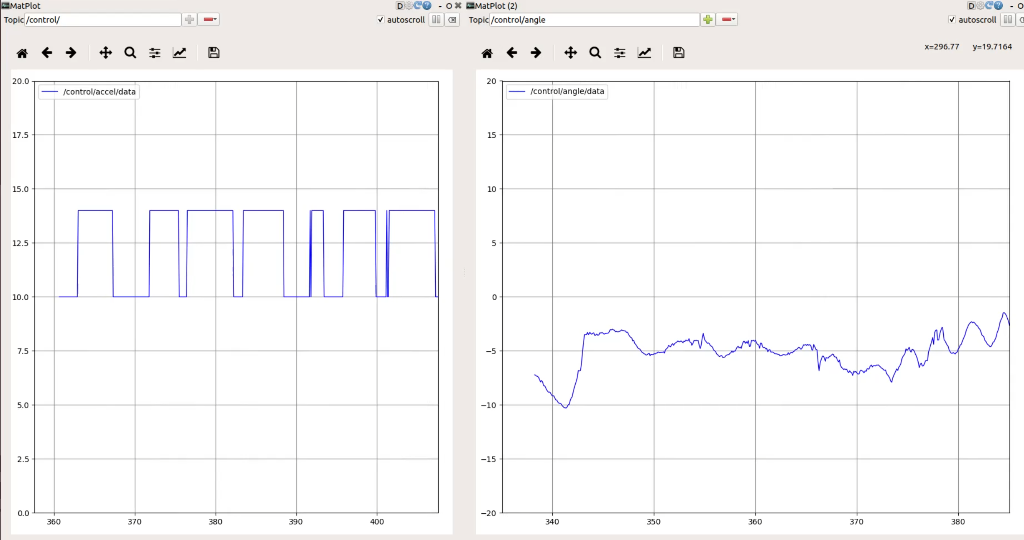
결과
연구 담당자 : 이상현
Stanley
Method
Car detection
Speed + Steering angle

Slide 22
결론
Pros
라이다를 적극적으로 활용한 군집주행 기술 연구
Cons
물리적 제약으로 여러대의 차량 주행 X
안전 이슈로 고속주행 환경에서의 실험 X

Slide 23
Thank you

Slide 24
3D pointcloud
LiDAR 센서를 통해 데이터 획득
ROI
ROI 적용
Clustering
거리기반 클러스터링 적용
Target tracking
선두차량 추적
Convex-hull
modeling
컨벡스헐 모델 획득
Vehicle pose
차량의 위치 데이터 출력

